Slide 1

2018年暑期·计算机组成原理 第一篇 计算机概论
讲授： 赵振刚
gavin@ustc.edu.cn
苏研院思贤楼3-507 68839303

Slide 2

Start: Welcome aboard, guys!
Notes:
追求学问,首先要学会提问,不学会提问,不是真正的求学问

Slide 3
Q1:为什么学“计组”？
“软件”工程专业需要开“硬件”课？
“编程无关”的课？
C语言是面向过程的语言，为什么？

Slide 4
Jmp Q2: 什么是计算机？
作为一名软件工程专业的研究生，对你而言，什么是计算机？
Memory
Bus
CPU
Mainboard

Slide 5
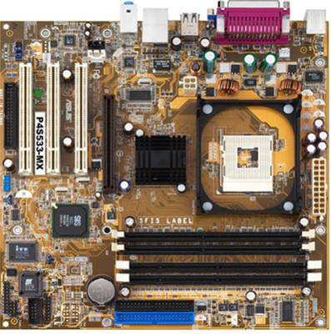
Pre-learning
各种外设接口，包括：键盘、鼠标、显示器、USB、声卡、网卡、并行口等
华硕P4S533-MX主板
CPU风扇支架
PCI
扩展槽
IDE硬盘接口
CPU
插槽
内存条插槽
Notes:
学这门课之前，大部分同学都见过计算机，特别是微型机主板

Slide 6
Notice that this course is about:
What computers consist of
How computers work
How they are organized internally
What are the design tradeoffs
How design affects programming and applications
How to fix computers
How to build myself one real cheap
Which one to buy
Knowing all about the Pentium IV or PowerPC

Slide 7
什么是计算机？
After this course
Datapath: 完成算术和逻辑运算，通常包括其中的寄存器。
Control: CPU的组成部分，它根据程序指令来指挥datapath， memory以及I/O运行，共同完成程序功能。
Memory: 存放运行时程序及其所需要的数据的场所。
Input: 信息进入计算机的设备，如键盘、鼠标等。
Output: 将计算结构展示给用户的设备，如显示器、磁盘、打印机、喇叭等。
Control
Memory
Input
Datapath
Output
Computer
Notes:
比如上图中的计算机主板，学过这门课之后，我们就可以从 计算机的5个组成部分来做划分

Slide 8
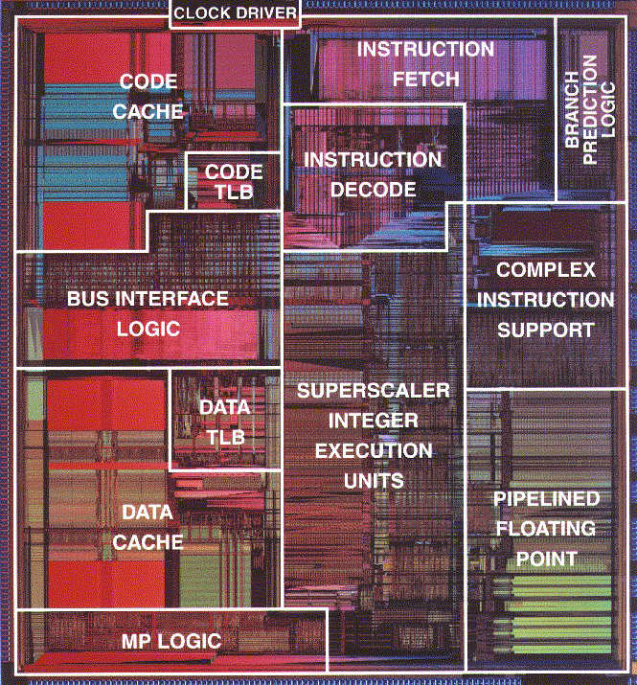
什么是计算机？
功能部件
CPU
Data Path
Controller
Memory
I/O
Intel Pentium
Notes:
而在功能部件实体上，Data Path和Controller往往封装在一个CPU里，进一步地，我们还能学到计算机的核心—中央处理器的结构和原理；
A translation lookaside buffer (TLB) is a memory cache that is used to reduce the time taken to access a user memory location. It is a part of the chip’s memory-management unit (MMU). The TLB stores the recent translations of virtual memory to physical memory and can be called an address-translation cache

Slide 9
计算机专业本科课程
先修课：数字逻辑，数字电路
后修课：计算机体系结构，操作系统等
A general purpose computer is like an island that helps span the gap between the desired behavior (application) and the basic building blocks (electronic devices).
computer
organization
software
Electronic
Devices
General
Purpose
Computer
Desired
Behavior
图片出自:Walid A. Najjar & Brian J. Linard, University of California, Riverside
Notes:
学了这门课，有什么用？ 学无用武之地？ 拒绝实用主义的影响

Slide 10
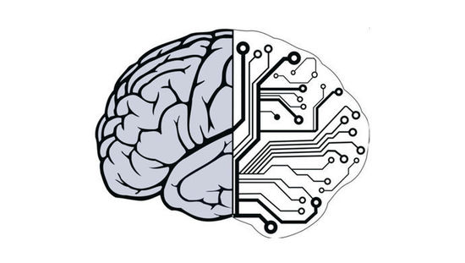
学习目的
在头脑中建立起一台虚拟的通用计算机模型，描述其组成结构，运行时序
了解计算机的组成
五大组成部件
掌握计算机的运行原理
计算机为什么能执行高级语言程序
掌握现代计算机中的一些核心技术/方法
中断，流水、Cache、并行
提高编程能力
培养设计计算机的技能

Slide 11
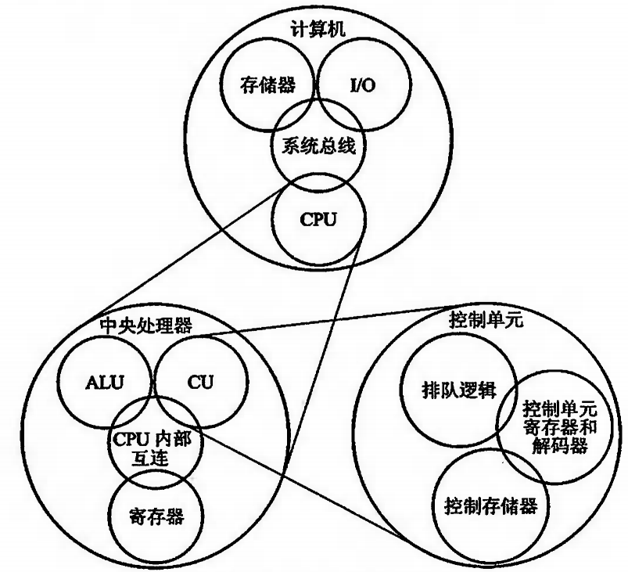
课程内容
80%
10%
10%
computer
organization
software
Electronic
Devices
General
Purpose
Computer
Desired
Behavior

Slide 12
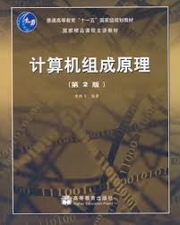
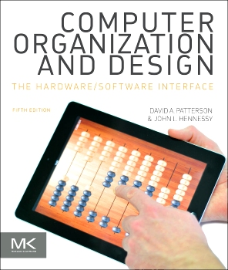
教材
Textbook：
唐朔飞，《计算机组成原理》
高等教育出版社，第2版
Reference:
张基温，《计算机组成原理》清华大学出版社，第7版
Patterson and Hennessy, “Computer Organization and Design: The Hardware/Software Interface”, 5th Edition, 2013
http://inst.eecs.berkeley.edu/~cs152

Slide 13
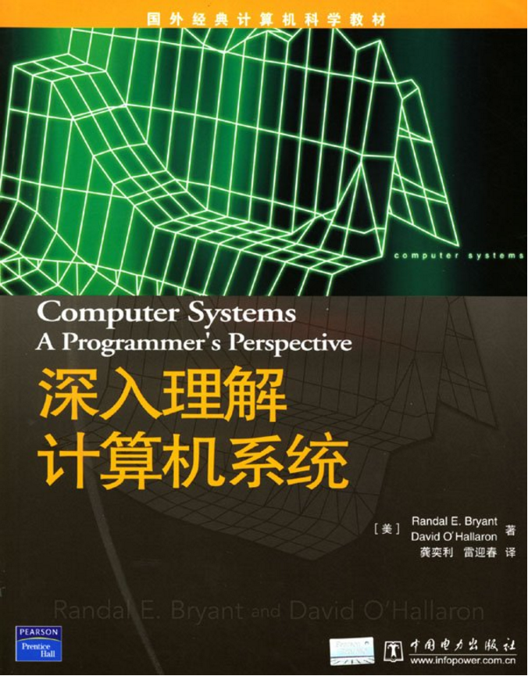
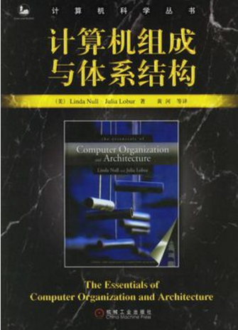
相关课程
计算机体系结构
Computer System Aprogrammer's Perspective
论述计算机的各种基本结构、设计技术和性能分析方法
侧重计算机指令集及其软硬件实现
计算机组成原理
基本组成和工作机制
侧重电子计算机的硬件实现
computer
organization
software
Electronic
Devices
General
Purpose
Computer
Desired
Behavior
微型计算机原理
Notes:
计算机组成原理: 对计算机系统的基本组成和工作机制有比较透彻的理解, 侧重电子计算机的硬件实现
计算机体系结构: 重点论述计算机系统的各种基本结构、设计技术和性能定量分析方法, 侧重计算机指令集及其软硬件实现
微型计算机原理: 突出应用，详细讲述微处理器芯片、主板、接口技术和应用编程方法, 侧重计算机的使用

Slide 14
教师的作用
IBM
Communication & Presentation
Professional passion
Creativity
Competition
Knowledge & Technology
大学：知识传授vs.能力培养
知识传授者vs.学习组织者
学业成就靠学生自己对资源的运用
教与学：1＋3
instructor, advisor, supervisor

Slide 15
成绩考核
每日作业： 15% 至少5次，每次20道在线选择
题，注意截止时间, 平均分要过60分
期末考试： 60％ 闭卷，作业合格者才能参考
实验： 25％
教师
赵振刚 gavin@ustc.edu.cn
助教： 章博 安宝怡
课程QQ群: 785426638

Slide 16
第一篇 计算机概论
计算理论与工具的演进
古代数学及计算工具---软件与硬件起源
从微积分到可计算机性---计算理论的发展
帕斯卡加法器---内动力计算机实践
巴贝奇分析机---内程序计算机实践
图灵机---现代计算机的理论模型
Von Neumann计算机
计算机的硬件构成
计算机的工作过程
计算机硬件的性能指标

Slide 17
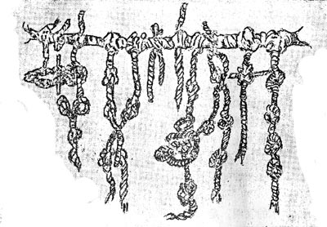
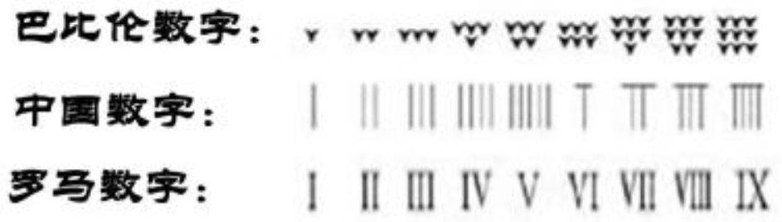
古代数学及计算工具---软件与硬件起源
从记数到计数 再到计算
计算是人类的一种思维活动，人类初期的计算主要是计数，最初帮助计算的包括四肢、石子、贝壳、绳子等
“事大，大结其绳；事小，小结其绳， 之多少，随物众寡”
位值数制
迭加数制
Notes:
最早计数1,2很多，随着剩余物质增多，书的概念也开始扩充，从记数走向计数，秘鲁也出土文物“基普”，古人用来计数的带有绳结的绳子，公元前6世纪，波斯国王在一次征战中曾命令士兵守桥，并留下结绳，一天解一个，解完方可撤离；石子计数，比如放羊，早上出圈时往罐子里投一个小石子，傍晚进圈是就拿出一块，全部拿光说明羊全部进圈
迭加数制代表是罗马数制，规定了一套符号，每个符号代表不同的数值，并且与位置无关

Slide 18
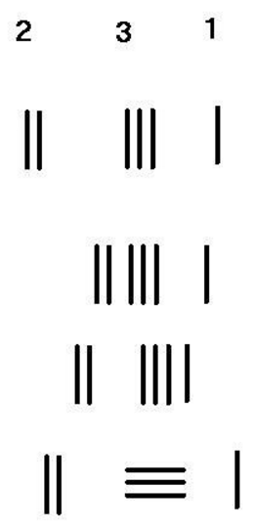
古代数学及计算工具---软件与硬件起源
中国古代十进制计数与计算工具
约春秋时期(公元前700-476年) 中国出现算筹，每隔一位交替使用竖码横码
《孙子算经》：“凡算之法，先识其位。一纵十横,百立千僵。千、十相望,万、百相当。” 用筹码不同的“位”来表示不同的“值”;
“凡乘之法：重置其位，上下相观，头位有十步，至十有百步，至百有千步，至千以上 命下所得之数列于中。言十即过，不满，自如头位......” 阐明了十进位值制记数法;
此外还有十二进制(十二地支)、十六进制(十六两为一斤)、六十进制(十天干与十二地支纪年)
Notes:
《孙子算经》是中国古代重要的数学著作。成书大约在四、五世纪，也就是大约一千五百年前，作者生平和编写年不详。传本的《孙子算经》共三卷。卷上叙述算筹记数的纵横相间制度和筹算乘除法，卷中举例说明筹算分数算法和筹算开平方法。子・丑・寅・卯・辰・巳・午・未・申・酉・戌・亥

Slide 19
古代数学及计算工具---软件与硬件起源
最早的算法
《孙子算经》结合算题，不但提供了答案，而且还给出了解法
如鸡兔同笼问题：
今有雉、兔同笼，上有三十五头，下有九十四足。问：雉、兔各几何？答曰：雉二十 三，兔一十二。
术曰：上置三十五头，下置九十四足。半其足，得四十七，以少减多，再命之，上三 除下三，上五除下五，下有一除上一，下有二除上二，即得。
又术曰：上置头，下置足，半其足，以头除足，以足除头，即得。
下卷第28题“物不知数”为后来的“大衍求一术”的起源，被看作是中国数学史上最有创造性地成就之一，称为中国余数定理：今有物，不知其数。三三数之，剩二；五五数之，剩三；七七数之，剩二。问：物几 何？答曰：二十三。
筹算表现为算法的形式，而算经有模式化、程序化的特征;
Notes:
《周髀算经》原名《周髀》，是算经的十书之一。中国最古老的天文学和数学著作，约成书于公元前1世纪，主要阐明当时的盖天说和四分历法。唐初规定它为国子监明算科的教材之一，故改名《周髀算经》。 《周髀算经》在数学上的主要成就是介绍了勾股定理。

Slide 20
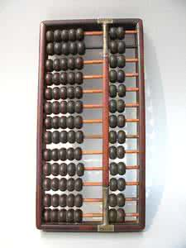
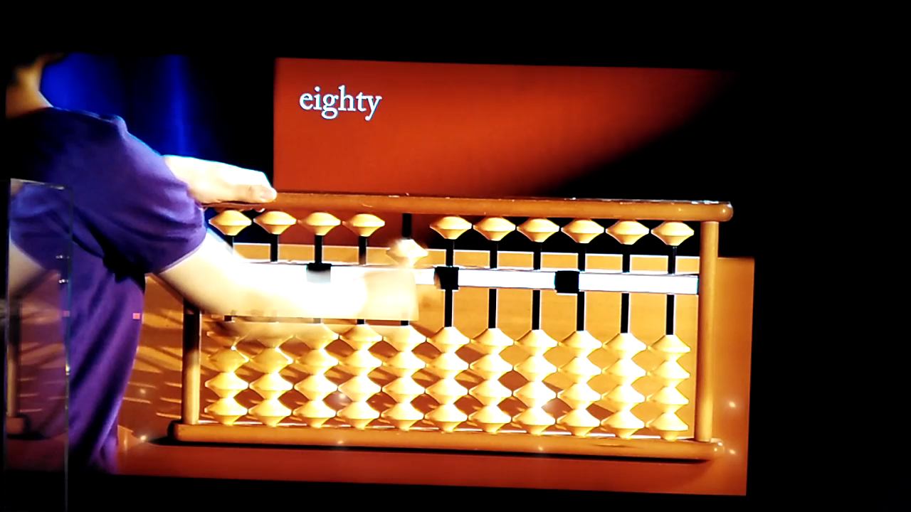
古代数学及计算工具---软件与硬件起源
据东汉《数术记遗》记载，汉代以前有积算、太一、两仪、五行、八卦、九宫、珠算等14种计算形式
北宋时期，中国出现珠算盘，梁上1珠，这珠为5；梁下5珠，每珠为1
口诀相当于程序语言
设计程序、执行程序
加一：一上一，一下五去四，一去九进一
减二：二下二，二上三去五，二退一还八
二归：逢二进一，逢四进二，逢六进三，逢八进四，二一添作五.
Notes:
从游珠算板发展到算盘， 既可以按照十进制进行计算，又可以按照十六进制进行计算，满16向左进1， 因一斤等于16两，隔位商除法距离

Slide 21
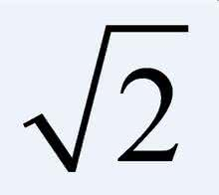
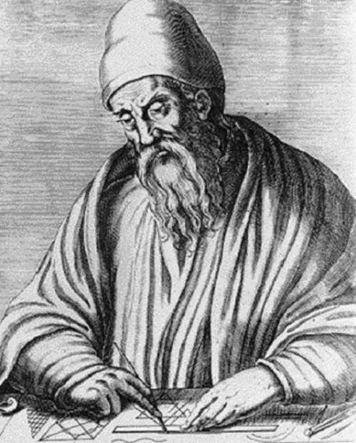
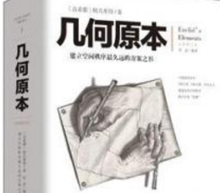
古代数学及计算工具---软件与硬件起源
在西方，公元前500年左右，古希腊的毕达哥拉斯学派重视自然及社会中不变因素的研究，他们认为“万物皆数”，“宇宙间的一切现象都能归结为整数或整数之比”，发现勾股定理
其学派弟子Hippasus发现一个正方形的对角线与其一边的长度是不可公度的，即
几何量不能完全由整数及其比来表示，反之数却可以由几何量表示出来。整数的尊崇地位受到挑战，几何学在希腊数学中占有特殊地位。
欧几里得（希腊文：Ευκλειδης，前325年—前265年），活跃于托勒密一世（公元前323年－公元前283年）时期的亚历山大里亚
Notes:
有说法，古代数学分为两个体系，东方是研究数的，西方是研究形的

Slide 22
第一篇 计算机概论
计算理论与工具的演进
古代数学及计算工具---软件与硬件起源
从微积分到可计算机性---计算理论的发展
帕斯卡加法器---内动力计算机实践
巴贝奇分析机---内程序计算机实践
图灵机---现代计算机的理论模型
Von Neumann计算机
计算机的硬件构成
计算机的工作过程
计算机硬件的性能指标

Slide 23
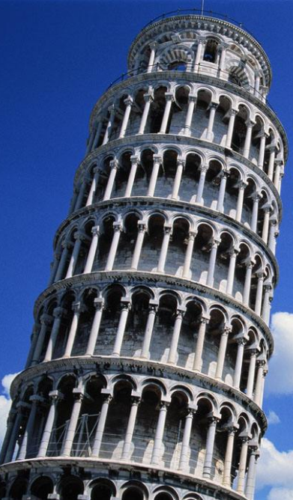
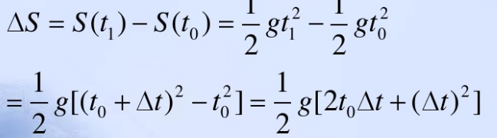
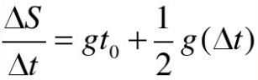
从微积分到可计算机性---计算理论的发展
公元17世纪后，整个自然科学研究都关注变量与函数，并以笛卡尔坐标系的创立为标志。
牛顿和莱布尼兹等人建立数学分析理论，并经欧拉、拉格朗日、波尔查诺、阿贝尔、柯西、狄里克莱等人的发展，实现了实数理论→极限理论→微积分的完整数学体系，主要数学实践为
1. 把各种问题的解法统一成一种方法，微分法和积分法；
2. 有明确的计算微分法的步骤；
3．微分法和积分法互为逆运算。
瞬时速度
Notes:
以求速度为例，瞬时速度是Δs/Δt当Δt趋向于零时的值。Δt是零、是很小的量，还是什么东西，这个无穷小量究竟是不是零。这引起了极大的争论，从而引发了第二次数学危机。 十八世纪的数学思想的确是不严密的、直观的、强调形式的计算，而不管基础的可靠与否，其中特别是：没有清楚的无穷小概念，因此导数、微分、积分等概念不清楚；对无穷大的概念也不清楚；发散级数求和的任意性；符号使用的不严格性；不考虑连续性就进行微分，不考虑导数及积分的存在性以及可否展成幂级数；
十九世纪二十年代，一些数学家才开始比较关注于微积分的严格基础。它们从波尔查诺、阿贝尔、柯西、狄里克莱等人的工作开始，最终由威尔斯特拉斯、戴德金和康托尔彻底完成:
波尔查诺不承认无穷小数和无穷大数的存在，而且给出了连续性的正确定义。柯西在1821年的《代数分析教程》中从定义变量开始，认识到函数不一定要有解析表达式。他抓住了极限的概念，指出无穷小量和无穷大量都不是固定的量而是变量，并定义了导数和积分；阿贝尔指出要严格限制滥用级数展开及求和；狄里克莱给出了函数的现代定义。 在这些数学工作的基础上，维尔斯特拉斯消除了其中不确切的地方，给出现在通用的ε - δ的极限、连续定义，并把导数、积分等概念都严格地建立在极限的基础上，从而克服了危机和矛盾。 十九世纪七十年代初，威尔斯特拉斯、戴德金、康托尔等人独立地建立了实数理论，而且在实数理论的基础上，建立起极限论的基本定理，从而使数学分析终于建立在实数理论的严格基础之上了。

Slide 24
从微积分到可计算机性---计算理论的发展
瞬时速度是Δs/Δt当Δt趋向于零时的值。Δt是零、是很小的量，还是什么东西，这个无穷小量究竟是不是零？这引起了极大的争论，早期微积分的数学思想的确是不严密的、直观的、强调形式的计算，而不管基础的可靠与否(没有清楚的无穷小概念，因此导数、微分、积分等概念不清楚；继而无穷大、发散级数求和的任意性、不考虑连续性就进行微分，不考虑导数及积分的存在性以及可否展成幂级数......
波尔查诺不承认无穷小数和无穷大数的存在，而且给出了连续性的正确定义；
柯西在1821年的《代数分析教程》中从定义变量开始，认识到函数不一定要有解析表达式，围绕极限的概念，指出无穷小量和无穷大量都不是固定的量而是变量，并定义了导数和积分；
阿贝尔指出要严格限制滥用级数展开及求和；
狄里克莱给出了函数的现代定义；
维尔斯特拉斯消除了其中不确切的地方，给出现在通用的ε - δ的极限、连续定义，并把导数、积分等概念都严格地建立在极限的基础上，从而克服了危机和矛盾
十九世纪七十年代初，威尔斯特拉斯、戴德金、康托尔等人独立地建立了实数理论，而且在实数理论的基础上，建立起极限论的基本定理，从而使数学分析终于建立在实数理论的严格基础之上了。

Slide 25
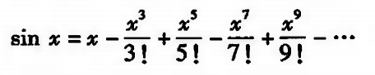
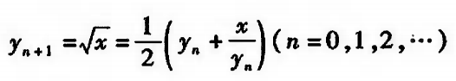
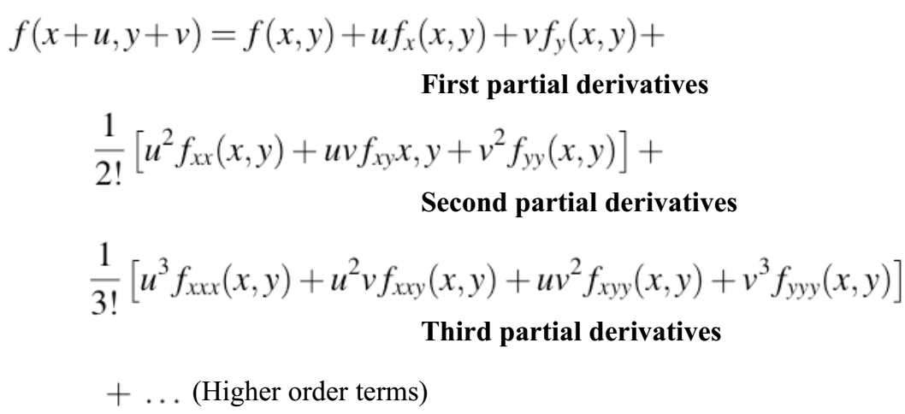
从微积分到可计算机性---计算理论的发展
将复杂数学转变为简单的四则运算
Notes:
多项式逼近推广到无穷级数逼近, 吴文俊的话说就是：把质的困难转化成量的复杂

Slide 26
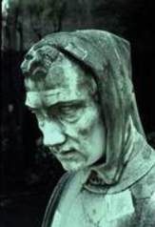
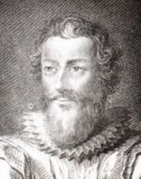
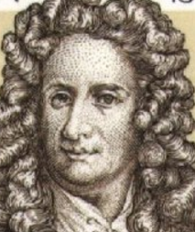
代数的兴起及发展
古希腊Diophantine丢番图(约公元246—330年)，著作《算术》讨论了一次、二次以及个别的三次方程，还有大量的不定方程;
引入未知数，创设未知数的符号，建立方程;
讨论有理数解，奠定数论基础
从方程出发来研究轨迹，与笛卡儿共同创立了解析几何；
创造了作曲线切线的方法，为微积分的思想先驱，对于微积分诞生的贡献仅次于牛顿、莱布尼茨；
指明了关于整数的理论——数论的发展方向；
研究了掷骰子赌博的输赢规律为古典概率论的奠基人之一
韦达（François Viète,1540~1603）,法国数学家,有意识地和系统地使用字母来表示已知数、未知数及其乘幂，发现了方程根与系数之间的关系
费马（Pierre de Fermat，1601-1665）， 法国数学家、物理学家
Notes:
大学里大都开设《线性代数》等课程，但一般不涉及《数论》课程，代数学的英文名称algebra来源于9世纪阿拉伯数学家花拉子米的重要著作的名称。该著作名为“ilm al-jabr wa'1 muqabalah”，原意是“还原与对消的科学”。这本书传到欧洲后，简译为algebra。清初曾传入中国两卷无作者的代数学书，被译为《阿尔热巴拉新法》，后改译为《代数学》。

Slide 27
计算理论基础---Hilbert 之问
1900 年，数学家希尔伯特在世纪之交的数学家大会上给国际数学界提出了著名的 23 个数学问题，其中第十问题是这样的：
长期以来， 人们对丢番图方程是否有整数解的研究都是针对特定形式的丢番图方程进行的。 但是， 人们显然也可以提出这样一个问题， 即有没有办法对任意形式的丢番图方程是否有整数解进行研究？
或者更具体地说， 是否能找到一种普遍的算法 (algorithm)， 可用来判定一个任意形式的丢番图方程是否有整数解， 从而一劳永逸地解决这类问题？存在不存在一种有限的、机械的步骤能够判断“丢番图方程(Diophantine Equation)”是否存在解？
注：对于简单的丢番图方程来说， 这是很容易找到答案的， 比如x²+y²=z² 有整数解 (早在 3000 多年前， 中国古代的数学家就知道这个方程的一组特解： 即 “勾三股四弦五”)； 而 2x—2y=1 则没有整数解 (因为方程的左边为偶数， 右边却为奇数)。 但对于一般的丢番图方程来说， 判断它是否有整数解却往往是一件极其困难的事情， 其中最著名的例子就是费马猜想， 即 x^{n} + y^{n} = z^{n} 在 n>2 时没有非零整数解
Notes:
希尔伯特第十问题要求寻找判定丢番图方程是否有解的算法。 但究竟什么是算法呢？ 在希尔伯特提出问题之时却其实并不存在一个明确定义
粗略且顾名思义地讲， 算法就是 (通过有限多的步骤) 对数学函数进行有效计算的方法。 反过来说， 如果一个数学问题能够通过可以有效计算的数学函数得到答案， 那么我们就称这一数学问题存在算法。 因此算法研究的一个重要的切入点便是寻找可以有效计算的函数。。https://www.changhai.org/articles/science/mathematics/hilbert10/1.php

Slide 28
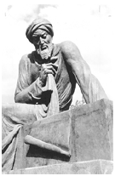
计算理论基础---Hilbert 之问
(阿拉伯，波斯？)数学家Mohammed ibn-Musa al-Khwarizmi引进了印度更为先进的十进制数字系统，展示了加、减、乘、除，乃至平方根和圆周率π的计算步骤。这些步骤的特点是：简单、无歧义、有效、有穷步骤、正确。
16世纪，其《算术》一书被翻译为 算法Algorithm( Alkhowarizmi拉丁化,algorismus---algorisme---algorithme---algorism）为题的书籍
Al Khwarizmi(~780- 850)
Notes:
拜火教后裔French algorithme--- from Old French algorisme-- Medieval Latin algorismus---Middle English was algorism
算法五个性质：（1）能终止；（2）确定每一步都是严格定义的确定的动作；（3）每一个动作能被机械地执行；（4）要有一个给定约束条件的输入；（5）满足给定约束条件的结果。

Slide 29
计算理论基础---Hilbert 之问
1928 年，希尔伯特又明确了3个问题：
1. 数学是完备的吗？也就是说，面对那些正确的数学陈述，我们是否总能找出一个证明？数学真理是否总能被证明？
2. 数学是一致的吗？也就是说，数学是否前后一致，不会得出某个数学陈述又对又不对的结论？数学是否没有内部矛盾？
3. 数学是可判定的吗？也就是说，能够找到一种方法，仅仅通过机械化的计算，就能判定某个数学陈述是对是错？数学证明能否机械化？
哥德尔不完备性定理回答了前2个问题
针对第3个问题的研究，1930 年代，有两个人分别提出了精确定义算法的方法，一个人是图灵，一个人是丘奇。
http://songshuhui.net/archives/70194#comments
Notes:
丢番图方程（Diophantine Equation）：有一个或者几个变量的整系数方程，它们的求解仅仅在整数范围内进行。最后这个限制使得丢番图方程求解与实数范围方程求解有根本的不同。这里提出来的有限的、机械的证明步骤的问题，用今天的话说就是算法。
代数之父Diophantus，古代希腊人，被誉为代数学的鼻祖，流传下来关于他的生平事迹并不多。今天我们称整系数的不定方程为「Diophantus方程」，内容主要是探讨其整数解或有理数解。他有三本著作，其中最有名的是《算术》，当中包含了189个问题及其答案，而许多都是不定方程组 (变量的个数大于方程的个数)或不定方程式 (两个变数以上)。丢番图只考虑正有理数解，而不定方程通常有无穷多解的。

Slide 30
第一篇 计算机概论
计算理论与工具的演进
古代数学及计算工具---软件与硬件起源
从微积分到可计算机性---计算理论的发展
帕斯卡加法器---内动力计算机实践
巴贝奇分析机---内程序计算机实践
图灵机---现代计算机的理论模型
Von Neumann计算机
计算机的硬件构成
计算机的工作过程
计算机硬件的性能指标

Slide 31
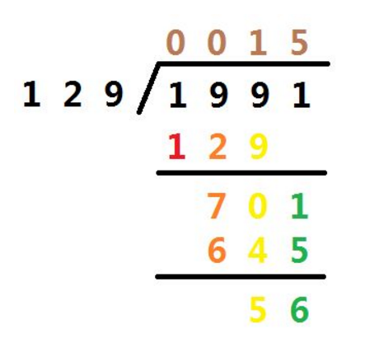
如何实现自动计算？
计算模型
运算结果
运算数2
运算数1
运算规则
中间结果
Notes:
算盘和算筹都是由人---外动力进行拨珠、布筹，若算盘具有内动力，自己会动，就为自动计算提供了一个先决条件；
算盘和算筹的计算程序都是由人脑下达的，是一种外程序方式，如果有内程序---自己能记住程序，并由自己记住的程序控制拨珠，就能自动计算了

Slide 32
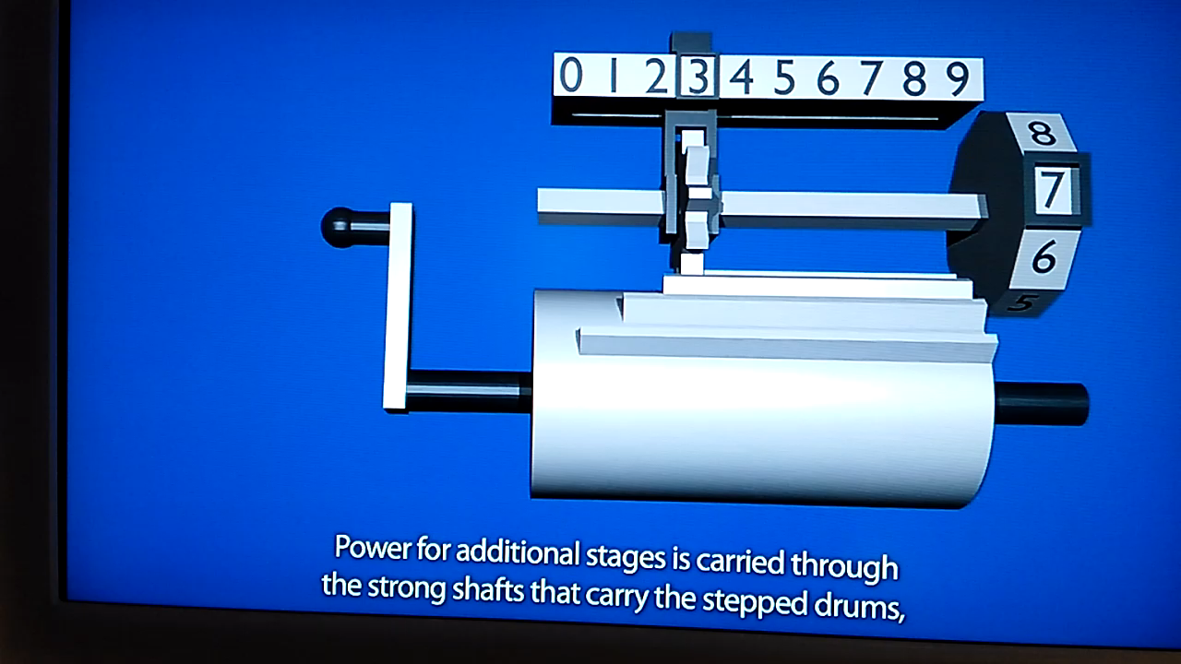
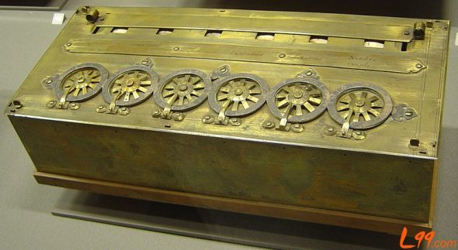
内动力计算机实践
1642年，在Willam Oughtred计算尺的基础上，Blaise Pascal发明自动进位的加法机器，齿轮驱动拨盘，在窗口显示结果
Notes:
帕斯卡加法器的内动力来自于钟表中的发条， 1971年人们将一种计算机程序设计语言用他的名字命名，就是Pascal语言

Slide 33
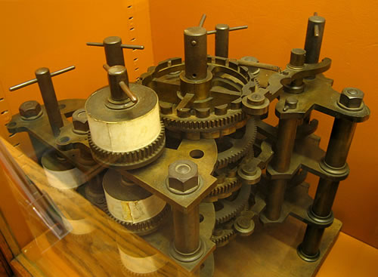
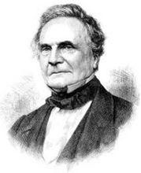
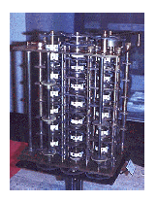
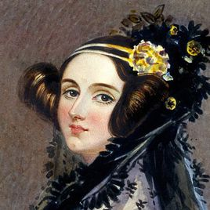
内程序计算机实践
1822年，Charles Babbage，从提花织布机上获得了灵感，发明了差分机（Differential Engie），它能够按照设计者的操作，自动处理不同函数的计算过程
1834年，分析机（Analytical Engine），通用机器，包括一种齿轮式的“存贮库”， “运算室”(其基本原理与帕斯卡的转轮相似)，送入和取出数据的机构、以及在“存储库”和“运算室”之间运输数据的部件。
Charles Babbage
1843年，Charles Babbage助手 Ada编写了
历史上首款计算机程序，建立了循环和
子程序概念，为计算程序拟定“算法”，
写作了第一份“程序设计流程图”，包括计算三角函数的程序、级数相乘程序等
Augusta Ada King
巴贝奇分析机详述 https://3g.163.com/v/video/VCQFJ5BQF.html
Notes:
巴贝奇首先为分析机构思了一种齿轮式的“存贮库”，每一齿轮可贮存10个数，总共能够储存1000个50位数。分析机的第二个部件是所谓“运算室”，其基本原理与帕斯卡的转轮相似，但他改进了进位装置，使得50位数加50位数的运算可完成于一次转轮之中。此外，巴贝奇也构思了送入和取出数据的机构、以及在“存储库”和“运算室”之间运输数据的部件。他甚至还考虑到如何使这台机器处理依条件转移的动作。
阿达开天辟地第一回为计算机编出了程序，其中包括计算三角函数的程序、级数相乘程序、伯努利函数程序等等。人们公认她是世界上第一位软件工程师，港台地区的书刊，还把她请上了软件界“开山祖师奶”的赫赫宝座

Slide 34
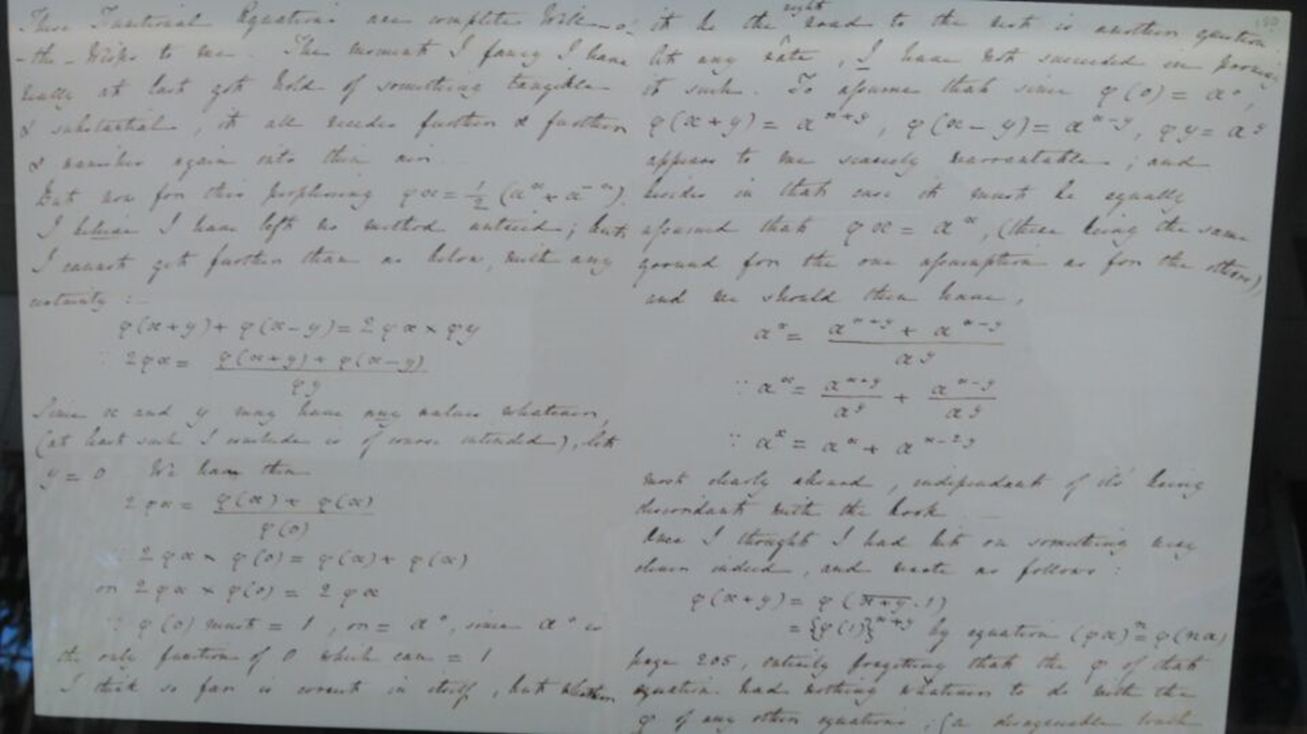
Ada 计算程式手稿
Notes:
著名英国诗人拜伦之女，她最著名的事迹为翻译意大利人查尔斯·巴贝奇早期的程式设计书《分析机概论》（analytical engine），爱达对翻译查尔斯·巴贝奇的《分析机概论》所留下的笔记，她表明分析机可以接受各种各样的穿孔卡：“控制卡”、“数据卡”、“操作卡”，它们如何使计算机自动地对输入的数据完成正确的操作。被认为对现代电脑与软件工程造成了重大影响。

Slide 35
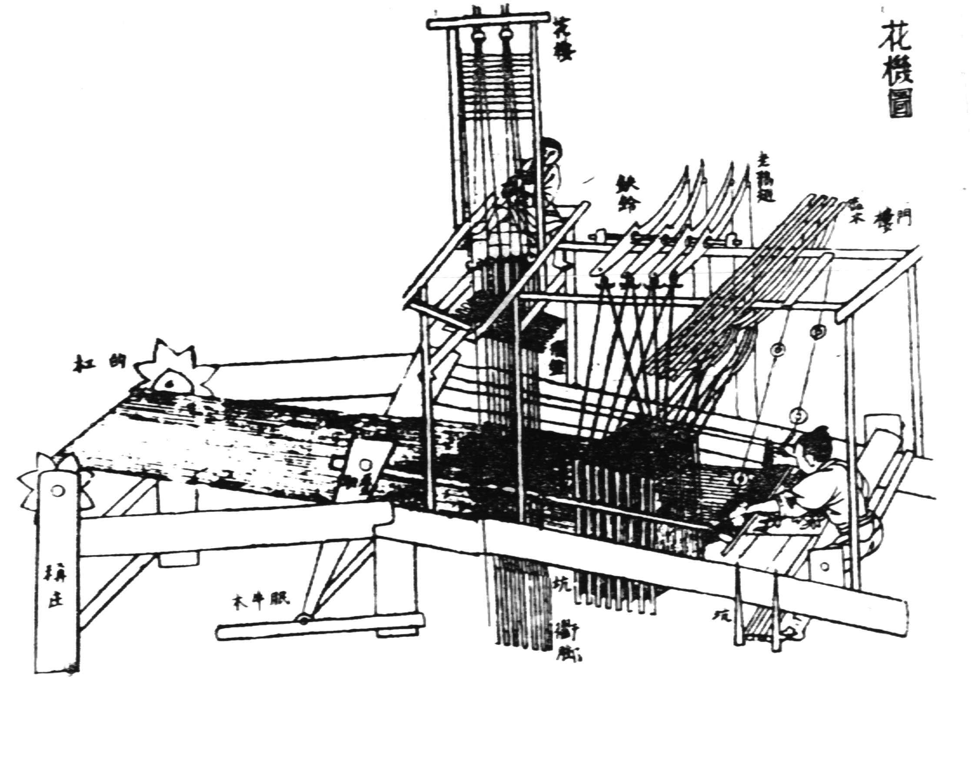
Ljmp Q4: 为什么采用纸带？
中国古代挑花结本手工提花机
提花机，《天工开物》（明）插图
Notes:
由西汉年间 钜鹿县纺织工匠陈宝光的妻子发明，称为“花本”的装置用来控制提花机经线起落

Slide 36
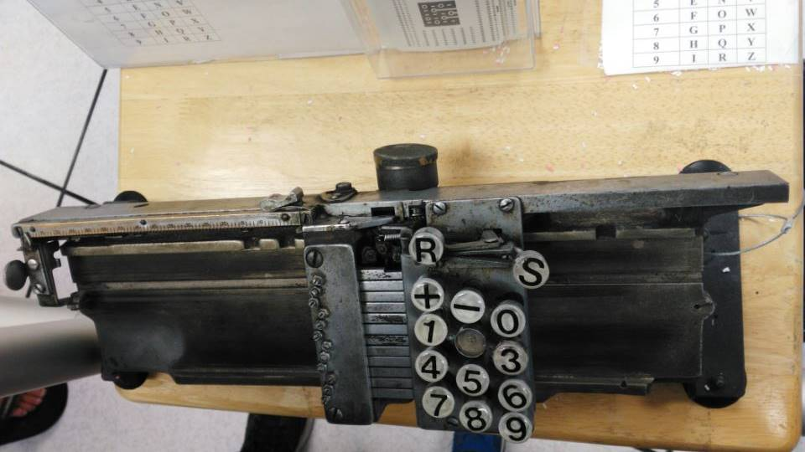
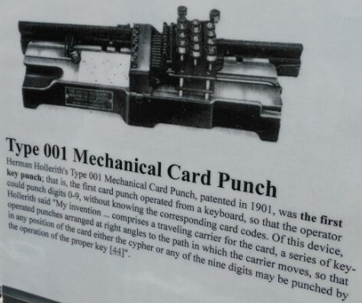
Ljmp Q4: 为什么采用纸带？
18世纪初，法国工匠布雄根据中国古代挑花结本手工提花机的原理创制纸孔提花机，用纸带凿孔控制顶针穿入，代替“花本”上的经线组织点；
19世纪初，法国纺织制造家雅卡尔Joseph-Marie Jacquard用提花纹板，即穿孔卡片代替纸带，通过传动机件带动一定顺序的顶针拉钩，根据花纹组织协调动作提升经线织出花纹， Charles Babbage 也据此设计出差分机
19世纪80年代，IBM创建者Herman Hollerith使用打孔卡来记录数据，贮存资料,然后注入机器内编译结果，完成计算机程序设计，使本来需要十年时间才能得到的人口调查结果，在短短六星期内做到。
(注：IBM为纪念纺织工业，后来在1994年也将其操作系统命名为OS/2 Warp, warp即是纺织布上的经线)
Notes:
阶级基础：工人阶级作为独立的政治力量登上政治舞台。（法国里昂工人起义、英国宪章运动和德意志西里西亚纺织工人起义）
尽管里昂出产的丝绸图案绚丽，受人珍视，但是他们的织布工具却是完全依靠人力的老式手工提花织布机。这种机器需要牵线童坐在织布机里面，根据织布工的指令将一根根丝线提起、放下，才能织出精细的丝绸，有人将这种织布方式比作“操纵牵线木偶”。1801年，雅卡尔制造了一台由一组卡片控制的织布机，这台织布机用一连串打孔卡制造一种组织纹样。最简单的重复性设计可以由单张卡片完成，其它纹样则需要很多卡片，有时也可以混排一套卡片
三大思想来源：德国的古典哲学、英国的古典政治经济学、英法的空想社会主义；
主观条件：马克思、恩格斯的革命实践和理论研究，1848年2月《共产党宣言》的发表，成为马恩思想诞生的标志。

Slide 37
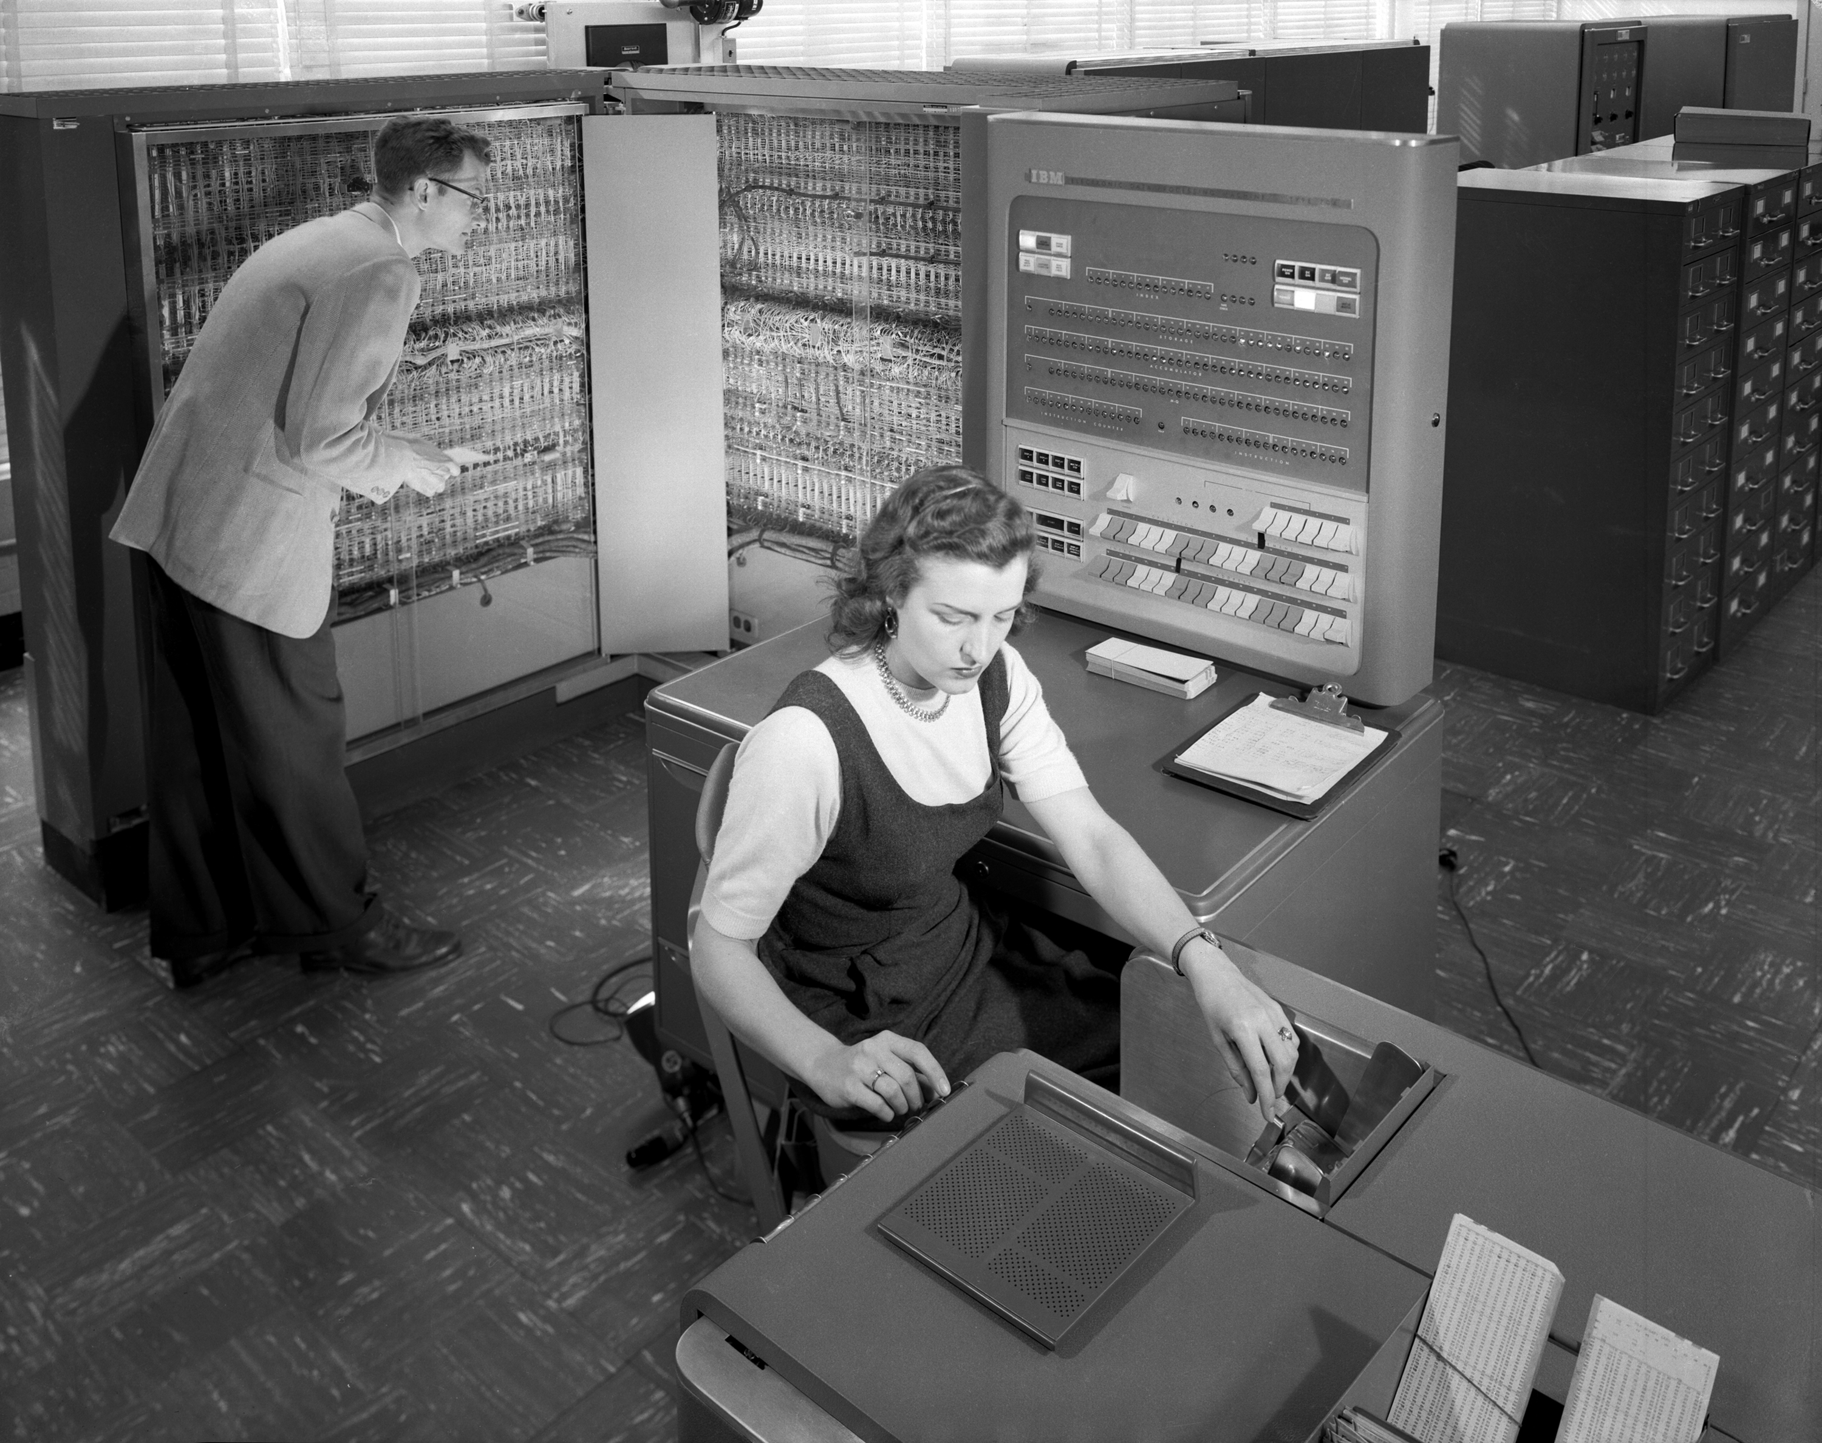
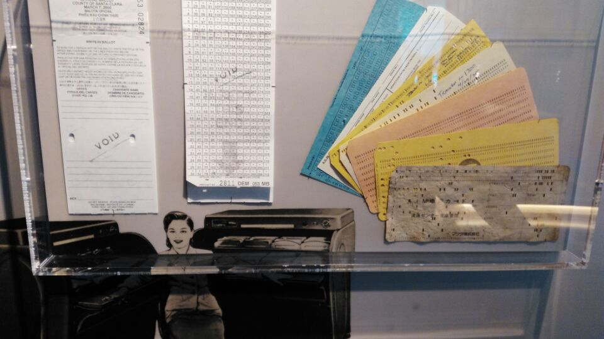
Ljmp Q4: 为什么采用纸带？
1959， NASA
IBM Electronic Data Processing_Machine
1935， the U.S. Retirement accounting

Slide 38
第一篇 计算机概论
计算理论与工具的演进
古代数学及计算工具---软件与硬件起源
从微积分到可计算机性---计算理论的发展
帕斯卡加法器---内动力计算机实践
巴贝奇分析机---内程序计算机实践
图灵机---现代计算机的理论模型
Von Neumann计算机
计算机的硬件构成
计算机的工作过程
计算机硬件的性能指标

Slide 39
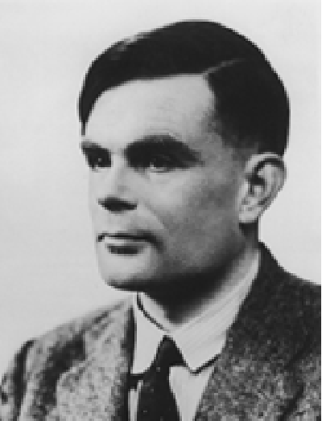
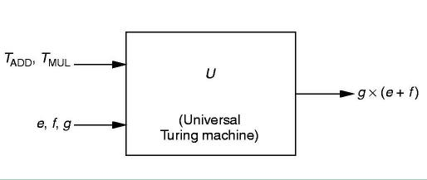
Turing机---现代计算机理论模型
1937年，Alan Turing提出一种“通用”计算机的概念，它可以执行任何一个描述好的程序（算法），实现需要的功能，形成了“可计算性”概念的基础。
其中图灵提出来的图灵机模型直观形象，得到较快普及，特别是存储程序的思想，使计算机从专用走向通用，开创了计算机的新时代。
“a Universal Computational Device: a theoretical device that accepts both input data and instructions as to how to operate on the data”------Turing
Notes:
论文《论可计算数及其在判定问题上的应用》，图灵最大的贡献就是把算法这样一个基本的、深刻的概念用他的图灵机模型讲清楚了。正是因为图灵奠定的理论基础，人们才有可能发明 20 世纪以来甚至是人类有史以来最伟大的发明：计算机

Slide 40
图灵机模型
结构
一条两端可以无限延伸的纸带TAPE（其上有无穷多可擦写的小格）；
一个读写头HEAD（符号包括0、1、b）；
一个控制器TABLE（规则集，根据状态和输入获得输出）
（状态、符号）→（写符号、移动、状态）
状态集：含一个开始状态，一个结束状态
一个状态寄存器
 | 0 | 0 | 0 | 1 | 1 | 1 | 0 | 1 | 1 | 1 | 1 | 1 | 0 | 0
控制器
当进入结束状态时，图灵机停机，纸带上的内容为输出结果
Notes:
注意：控制命令给出状态转换，前后命令之间没有关联性。 H：停机

Slide 41
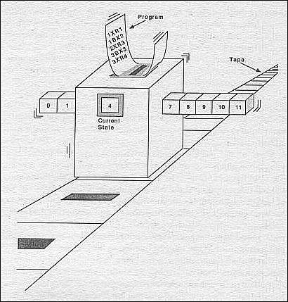
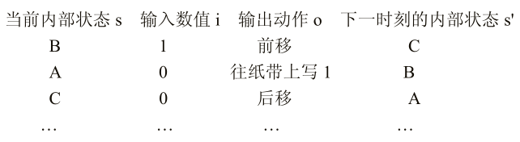
图灵机模型
Notes:
它工作的时候是这样的：从读写头在纸带上读出一个方格的信息，并且根据它当前的内部状态开始对程序进行查表，然后得出一个输出动作，也就是是否往纸带上写信息，还是移动读写头到下一个方格。程序也会告诉它下一时刻内部状态转移到哪一个。图灵机只要根据每一时刻读写头读到的信息和当前的内部状态进行查表就可以确定它下一时刻的内部状态和输出动作了

Slide 42
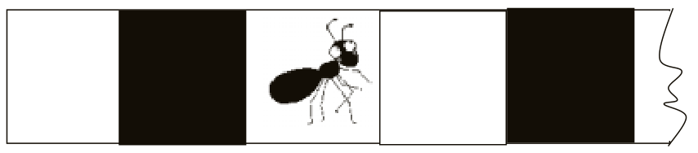
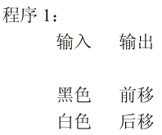
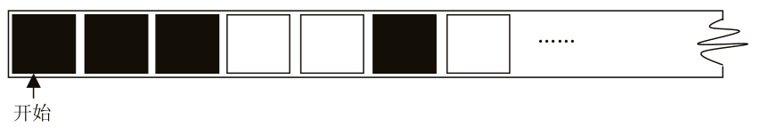
图灵机模型---虫子比喻
摘自《Turing machine and computing》张江(email: jakezj@163.com)

Slide 43
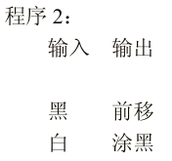
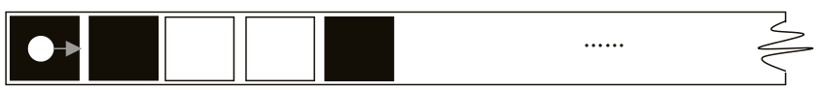
图灵机模型---虫子比喻
摘自《Turing machine and computing》张江(email: jakezj@163.com)

Slide 44
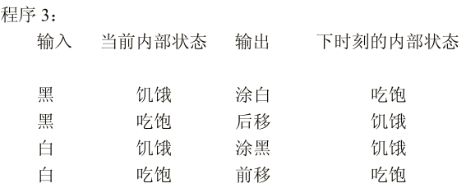
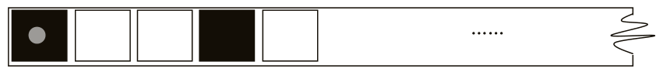

图灵机模型---虫子比喻
摘自《Turing machine and computing》张江(email: jakezj@163.com)

Slide 45
图灵机模型
状态转移表就相当于图灵机的源代码，为程序存储式计算机提供了原型
如果将一个笔算乘法的人看成一台图灵机：
纸带就是用于记录的纸张
读写头就是这个人和他手上的笔
读写头的状态就是大脑的精神状态
状态转移表则是笔算乘法的规则，包括九九表、列式的方法等等
运算结果
运算数1
运算规则
中间结果
Notes:
首先，小虫完全可以处于一个三维的空间中而不是简简单单的纸带。并且小虫的视力很好，它一下子能读到方圆500 米的信息，当然，小虫也可以拥有其他的感觉器官，比如嗅觉、听觉等等，而这些改变都仅仅是扩大了输入集合的维数和范围，并没有其他更本质的改变。同样道理，小虫可能的输出集合也是异常的丰富，它不仅仅能移动自己，还可以尽情的改造它所在的自然界。
如果我们把一切都看作是信息，那么更精确的讲，计算就是对信息的变换！如果采用这种观点，你会发现，其实自然界充满了计算！

Slide 46

图灵机模型---虫子比喻的延伸
把小虫的输入集合、输出行动集合、内部状态集合进行扩大，对信息进行编码，即可实现对人纸笔运算的模拟甚至所有的人类活动
摘自《Turing machine and computing》张江(email: jakezj@163.com)
Notes:
首先，小虫完全可以处于一个三维的空间中而不是简简单单的纸带。并且小虫的视力很好，它一下子能读到方圆500 米的信息，当然，小虫也可以拥有其他的感觉器官，比如嗅觉、听觉等等，而这些改变都仅仅是扩大了输入集合的维数和范围，并没有其他更本质的改变。同样道理，小虫可能的输出集合也是异常的丰富，它不仅仅能移动自己，还可以尽情的改造它所在的自然界。
如果我们把一切都看作是信息，那么更精确的讲，计算就是对信息的变换！如果采用这种观点，你会发现，其实自然界充满了计算！

Slide 47
Turing机特点
通用计算机：并不是保存所有问题的结果。
存储程序计算机：问题的求解由程序或过程给出，程序和过程可以通过语言描述。
有限速度：计算机执行程序的时间是有限的。
最简单的图灵机，0/1 二进制运算即可实现
(注：事实上，布尔代数的产生也是基于对集合和逻辑运算的研究)
是现代计算机的鼻祖。
Notes:
布尔代数起源于数学领域，是一个用于集合运算和逻辑运算的公式：〈B，∨，∧，¬ 〉。其中B为一个非空集合，∨，∧为定义在B上的两个二元运算，¬为定义在B上的一个一元运算。通过布尔代数进行集合运算可以获取到不同集合之间的交集、并集或补集，进行逻辑运算可以对不同集合进行与、或、非

Slide 48


延伸阅读
Turing stated it this way:
"It was stated ... that 'a function is effectively calculable if its values can be found by some purely mechanical process.' We may take this literally, understanding that by a purely mechanical process one which could be carried out by a machine. The development ... leads to ... an identification of computability† with effective calculability."
Notes:
“如果一个函数的值能被某个纯粹的机械过程求得，那么此函数就是能行可计算的”，可见，“可计算函数”是须要前提的，此前提就是存在着一台可以求解函数值的机器，换句话说，“可计算性”涉及到“问题”与“机器”二个层次

Slide 49

图灵测试
1950年，图灵在《思想》杂志上发表了著名哲学论文：《计算机器与智能》，提出了判断一台计算机是否具智能的“模拟游戏”（测试方法），即现在通常所谓图灵测验。
首次从行为主义的角度给出了人工智能的定义
Notes:
图灵首次从行为主义的角度给出了人工智能的定义

Slide 50
第一篇 计算机概论
计算理论与工具的演进
古代数学及计算工具---软件与硬件起源
从微积分到可计算机性---计算理论的发展
帕斯卡加法器---内动力计算机实践
巴贝奇分析机---内程序计算机实践
图灵机---现代计算机的理论模型
Von Neumann计算机
计算机的硬件构成
计算机的工作过程
计算机硬件的性能指标

Slide 51
现代计算机发展里程碑

Slide 52

Von Neumann机的前人工作
1931年，MIT教授Vannevar Bush用电动机驱动机械轴承和齿轮，制作出一台称为“微分分析仪”的电动机械式计算机，用电力作为内动力
......
Notes:
该机器标志着内动力计算机的研究重新启动

Slide 53

Von Neumann机的前人工作
1938年由克劳德．艾尔伍德．香农（Claude Shannon）发表了他的硕士论文《A Symbolic Analysis of Relay and Switching Circuits》，用布尔代数的“真”与“假”和电路系统的“开”与“关”对应起来，并用1和0表示，奠定了数字电路的理论基础；
文中首次用布尔代数对开关电路进行了分析，证明了可以通过继电器电路来实现布尔代数的逻辑运算，同时给出了加、减、乘、除等运算的电子电路设计方法；
Notes:
对继电器与交换电路中的符号分析

Slide 54


第一台通用电子计算机ENIAC
Electronic Numerical and Integrate Calculator
Mauchly and Eckert 设计
1946年2月14日
第一台通用电子计算机，设计用于计算火炮的弹道
重30吨，占地15000平方英尺，18000个电子管，耗电 140KW
运算速度：5000次加法/秒
使用十进制数
20个寄存器，每个存放10位的十进制数
通过设置6000个开关和其它众多的插头和插座来编程

Slide 55



第一台通用电子计算机ENIAC
Electronic Numerical and Integrate Calculator

Slide 56

1952 Von Neumann机 IAS
冯.诺依曼在EDVAC基础上起草《电子计算装置逻辑结构初探》报告， 提出来一整个计算机结构：
其最重要的思想是存储程序的工作方式：事先编写成程序，然后把程序以及程序处理的数据 送到主存，启动运行， 运行以后，计算机就可以自动的取出一条一条指令，并执行，整个过程不需要人干预
其次，采用二进制表示数据和指令，十进制电路复杂，且有10个稳定状态的物理器件制造困难
指令有操作码和地址码两部分构成，操作码给出操作的性质，地址码给出操作数据的地址
指令在存储器内按序存储
计算机系统要有运算器、控制器、存储器、输入设备、输出设备
这个结构被称为冯.诺依曼结构，IAS成为现代计算机的原型机
约翰·冯·诺伊曼
Notes:
冯.诺依曼，匈牙利裔美籍数学家， 当时正参加第一颗原子弹的研制工作，那么涉及到非常困难的这个弹道计算问题。 在44年夏的一天，他正好巧遇了美国弹道实验室的军方负责人， 戈尔斯坦，他也是参加了这个ENIAC的研制工作。冯.诺依曼就经戈尔斯坦介绍 加入了ENIAC这台计算机的这个研制小组。在他们研制过程当中，发觉 他们研制的这个ENIAC机器存在很多问题，比如说没有存储器。 因此他们在设想，如果造一台新的计算机，应该是什么样子的。 在45年的时候，冯.诺依曼在这个ENIAC研制小组 共同讨论的基础上，就起草了一份关于EDVAC计算机的报告草案。 这个草案当中，提出了一种全新的存储程序的通用计算机的方案， 新的这个方案的名称叫EDVAC。 也就是离散变量的电子自动计算机， 这样一个方案出台以后，普林斯顿高等研究院， 因为当时冯.诺依曼是属于这个研究院的研究人员，这个研究院就批准了让冯.诺依曼来建造这样的一台计算机。 从46年开始，普林斯顿高等研究院就开始设计这样一台存储程序的计算机。 这台计算机称为IAS计算机，IAS是普林斯顿高等研究院的缩写。

Slide 57
Von Neumann机的特征
计算机由五个部分构成：运算器、控制器、存储器、输入设备、输出设备
指令和数据“以同等地位”存放于存储器内，分别按地址访问
指令和数据均用二进制码表示
指令由操作码和地址码/操作数构成
指令按顺序存放，顺序执行
机器以运算器为中心
Notes:
1945年数学家冯·诺伊曼等人在研究EDVAC机（电子离散变量自动计算机）时，提出了“存储程序”的概念。以此为基础的各类计算机，通称为冯·诺伊曼机。
运算器＋控制器＝CPU 如何区分存储器内的指令和数据？ 数据传输通过运算器

Slide 58

1952 Von Neumann机 IAS
Notes:
这样的一种工作方式，就应该有一个主存，它事先要能够放程序和数据。 然后呢，它还要有一个部件，能够自动的 一条一条取出指令，并且执行。 所以它还要有执行指令的部件。
那么此外这个工作方式告诉我们程序是由指令构成的。 一条一条指令执行的过程也就是程序执行的过程。 那么指令实际上就是用来描述如何对数据进行处理的。 因此指令应该有处 理方式和处理的数据两部分的描述信息。 此外这样的计算机当中，还应该有一个部件能够使得程序和原始数据 能输入到计算机里面，另外还要有一个部件能够让运算的结果输出到计算机外部。
这就是最早的IAS计算机的结构。

Slide 59
细化的计算机系统组织
MAR
控制信号
X
存储体
CU
PC
I/O
ALU
MQ
IR
＋1
MDR
ACC
运算器
控制器
主存
Notes:
结合本图解释一条指令的执行过程
－－－－－－－－第一次课－－－－－－－－－－

Slide 60
存储器的组织
存储单元按字节或字寻址
程序和数据顺序存放
数据段
代码段
读写操作以数据总线宽度为单位
0000
低端
0001
0010
1KB存储器
地址 存储内容
0 10011010
1 01101011
…
1023 10100111
CPU
地址
内容
1110
高端
1111
读写控制

Slide 61
示例——指令
指令格式
指令字长16位： 操作码6位，地址码10位
例：000001 0000001000
指令操作码
load（000001）：[M]->ACC
store（000010）：ACC->M
add（000011）：ACC+[M]->ACC
mul（000100）：ACC*[M]->ACC
print（000101）：打印[M]
hlt（000110）：停机

Slide 62
示例——ax²+bx+c
地址 | op | opr
0000 | 000001(ld) | 0000001000
0001 | 000100(mul) | 0000001001
0010 | 000011(add) | 0000001010
0011 | 000100(mul) | 0000001000
0100 | 000011(add) | 0000001011
0101 | 000010 | 0000001100
0110 | 000101 | 0000001100
0111 | 000110
1000 | x
1001 | a
1010 | b
1011 | c
1100
(ax+b)x+c
x->ACC
x*a->ACC
ax+b->ACC
x*(ax+b)->ACC
(ax+b)x+c->ACC
Notes:
注意：本例中采用的是“直接寻址”方式，而在上一页中，操作基于“寄存器寻址” 注意机器字长的限制

Slide 63

Datapath
读写头
Memory
I/O
运算数1
运算数2
中间结果
运算结果
运算规则

Slide 64
计算机的工作过程
执行每一条指令，都包括取指、译码和执行三个基本步骤，所以，计算机的工作过程，也就是不断地取指令、译码和执行的过程，直到遇到停机指令。
取指令，
PC
值加
1
译码
Y
停机
?
结束
N
执行

Slide 65
指令的执行过程
取指
根据PC访存读取当前要执行的指令
PC＋1
译码
识别指令字中的操作类型，产生相应的控制信号
取操作数
根据指令字的地址域访存
执行
写回
指令
控制

Slide 66
真空管------------晶体管
第一台小型计算机：PDP-1
1957年由DEC公司生产
第二代计算机（晶体管）
18位字长，4K内存，机器周期为5微秒
售价120000美元，售出50台。
开创了计算机产业！

Slide 67

DEC PDP-1
PDP-1 第一台小型机

Slide 68


大规模集成电路 IBM 1401

Slide 69
什么是计算机？
功能部件
CPU
Data Path
Controller
Memory
I/O
Intel Pentium

Slide 70
CPU功能
算术逻辑运算
指令译码、执行
数据暂存
与MEM、I/O交换数据
提供整个系统所需的定时和控制
响应中断请求

Slide 71
Von Neumann机的组织结构
存储器
输入设备
运算器
输出设备
控制器
Notes:
实线是数据流
虚线为控制流
When he was given a problem while standing, Johnny at one stage would dance from foot to foot. Although this practice caused some spills at his crowded cocktail parties, it forms one of the first stories half against him: his reaction to the fly puzzle. Two cyclists are 20 miles apart and head toward each other at 10 miles per hour each. At the same time a fly traveling at a steady 15 miles per hour starts from the front wheel of the northbound bicycle. It lands on the front wheel of the southbound bicycle, and then instantly turns around and flies back, and after next landing instantly flies north again. Question: What total distance did the fly cover before it was crushed between the two front wheels?
The slow way of answering is to calculate the distance that the fly travels on its first trip to the southbound front wheel, then the distance it travels on its next trip to the northbound wheel, and finally to sum the infinite series so obtained. It is extraordinary how many mathematicians can be fooled into doing that long sum. The short way is to note that the bicycles will meet exactly one hour after starting, by which time the 15-miles-per-hour fly must have covered 15 miles. When the question was put to Johnny, he danced and answered immediately, “15 miles”. “Oh, you've heard the trick before,” said the disappointed questioner. “What trick?” asked the puzzled Johnny. “I simply summed the infinite series.” It is worth adding that, when ribbed on this later, Johnny said “the figures actually put to me were not so simple.”

Slide 72
现代计算机的组织结构
运算器
输入设备
存储器
输出设备
控制器
主机
CPU
ALU
主存
外设
控制单元
Notes:
运算器是最忙碌的器件，其它部件都可以轮流处于空闲状态，高低速部件都直接与运算器连接，瓶颈在运算器，其busy时，其它部件也得不到充分利用
以运算器为核心， 到以存储器为核心，转移到以较闲的设备为核心，总体上均衡了不同部件的符合，有利于进一步挖掘高速设备的利用率
后来形成了分时操作系统、中断控制、DMA和各种总线控制技术

Slide 73

Bus-Based Computer

Slide 74

Anatomy of a Modern PC

Slide 75

Anatomy of a Modern PC

Slide 76

Computer Generations
Gen-0: Mechanical computers (BC to early 1940s)
Gen-1: Vacuum Tubes (1943-1959)
Gen-2: Transistors (1960-1968)
John Bardeen, Walter Brattain, and William Shockley
Gen-3: Integrated Circuits (1969-1977)
Jack Kilby (1958)
Gen-4: VLSI (1978-present)
Gen-5: Optical?
Quantum?
生物？

Slide 77
现代电子计算机系统组成
处理器
(CPU)
运算器
控制器
存储器
(内存)
RAM
ROM
主机
输入/输出接口(PIO、SIO、CTC、ADC、DAC…)
(I/O接口)
硬件
总线 (AB、DB、CB)
计算机系统
输入设备(键盘、扫描仪、语音识别仪…)
输出设备(显示器、打印机、绘图仪、…)
辅助存储器(磁带、磁盘、光盘)
外部设备
外围设备
辅助设备
电源电路
时钟电路
系统软件(操作系统，编辑、编译程序，故障诊断,监控程序…)
应用软件(科学计算，工业控制，数据处理…)
程序设计语言(机器语言、汇编语言、高级语言)
软件
Notes:
系统程序用来简化程序设计，简化使用方法，提高计算机的使用效率，发挥和扩大计算机的功能和用途，它包括 ：(1)各种服务程序，(2)语言类程序，(3)操作系统，(4)数据库管理系统。

Slide 78
Jmp A2: 什么是计算机
作为一名软件工程专业的研究生，对你而言，什么是计算机？
Memory
Bus
CPU
Mainboard

Slide 79
Methods: Two recurring themes
Hardware vs. Software
On the other hand, abstraction does not mean being clueless about the neighboring levels.
In particular, hardware and software are inseparably connected, especially at the level we will be studying.
Abstraction
The notion that we can concentrate on one “level” of the big picture at a time, with confidence that we can then connect effectively with the levels above and below.
Framing the levels of abstraction appropriately is one of the most important skills in any undertaking.
Notes:
两种常见的认知理论

Slide 80



Hardware vs. Software之硬件层次剖析
计算机系统
计算机结构
计算机处理器
逻辑设计
设备制造
电路（VLSI）设计

Slide 81



Hardware vs. Software之软件层次剖析
计算机系统
计算机结构
计算机处理器
高级语言
汇编语言
机器语言
Notes:
机器语言和汇编语言程序由各种操作、控制序列构成
高级语言程序面向问题描述

Slide 82
程序设计语言
机器语言
由0/1代码表示机器能完成的各种操作（指令）
例： MCS-51两个寄存器相加的机器语言指令： 00101000
依赖于机器（处理器指令集），难于理解
汇编语言
用便于书写和记忆的符号表示机器的各种操作
ADD、SUB、MUL、DIV、JMP、CMP等
例：MCS-51两个寄存器相加汇编语言指令：ADD A，R0
依赖于机器
高级语言程序
描述方式适合人类的习惯
与平台无关性

Slide 83
计算机的解题过程
用户采用程序设计语言描述问题的求解过程，计算机在程序的控制下完成问题的求解
计算机只能识别用0/1代码表示的程序
用户需要使用高级语言编程
高级语言
源程序
机器语言
目标代码
实际机器
执行
问题
结果

Slide 84
高级语言的执行方式
需要将高级语言程序转换成机器语言程序，才能在实际机器上执行
编译执行：利用编译器一次性将高级语言程序翻译成机器语言程序
C、FORTRAN。。。
解释执行：语句翻译一条，执行一条，直至结束
BASIC，JAVA

Slide 85
Levels of Representation
temp = v[k];
v[k] = v[k+1];
v[k+1] = temp;
High Level Language Program (e.g., C)
计算机组成
Compiler
lw $to, 0($2)
lw $t1, 4($2)
sw $t1, 0($2)
sw $t0, 4($2)
Assembly Language Program (e.g.,MIPS)
Assembler
Machine Language Program (MIPS)
0000 1001 1100 0110 1010 1111 0101 1000
1010 1111 0101 1000 0000 1001 1100 0110
1100 0110 1010 1111 0101 1000 0000 1001
0101 1000 0000 1001 1100 0110 1010 1111
Machine Interpretation
Control Signal Specification
°
°

Slide 86

A Six-Level Computer

Slide 87
Abstraction视角
层次化分析方法
从框架结构到具体实现细节——“逐步求精”的分析设计方法
虚拟机
系统的一种抽象视图
Notes:
“层次”，一个重要的概念，既是分析方法，又体现了不同的考察问题角度。考察计算机系统的层次结构的目的在于对本课程要研究的问题进行定位！

Slide 88

计算机系统的层次结构
虚拟机M4
（高级语言）
虚拟机M3
（高级语言）
虚拟机M3
（高级语言）
虚拟机M3
（汇编语言）
虚拟机M2
（汇编语言）
虚拟机M2
（汇编语言）
虚拟机M2
（操作系统）
计算机组成
实际机器M1
（机器语言）
传统机器M1
（机器语言）
传统机器M1
（机器语言）
微程序机器M1
（微指令）
微程序机器M0
（微指令）
Notes:
操作系统虚拟机。提供某些基本操作，控制并管理系统软硬件 本课程讨论的是M0和M1

Slide 89
计算机组成 VS. 计算机体系结构
计算机体系结构(Computer architecture）
程序员可见的机器属性
特指机器语言程序员。属性包含结构特征和功能特征，如数据表示、寻址规则、寄存器定义、指令集、存储系统、I/O结构等。
计算机组织(Computer organization & implementation ）
计算机体系结构的逻辑实现
包括实际机器的数据流和控制流的组成，以及逻辑设计等。它着眼于物理机器内部各事件的排序方式与控制方式，各部件的功能，以及各部件的联系。
Notes:
这些属性是机器语言程序设计者（或者编译程序生成系统）为使其所设计（或生成）的程序能在机器上正确运行，所需遵循的计算机属性
系统兼容：体系结构（ISA）相同。是否有mul指令，是”体系结构“范畴的问题，mul如何实现，是”组织“范畴问题

Slide 90
计算机组成 VS. 计算机体系结构
例一：对于IBM PC与RS6000两种机器
对于高级语言程序员来说，可以看成是同一属性的机器。
对于汇编语言程序员来说，是截然不同的两种机器。因为其指令集、数据类型、寻址技术等都完全不同。
因此，这两种机器的体系结构是各不相同的。
例二：一台机器是否具备乘法指令的功能，这是一个计算机体系结构的问题；但是，实现这个乘法指令采用什么方式来实现，比如，用专门的乘法电路或连续相加的加法电路来实现，这属于计算机组成的问题。
Notes:
1966年M.J.Flynn从计算机体系结构的并行性能出发，按照指令流和数据流的不同组织方式，把计算机系统的结构分为以下四类 ：SISD是传统的顺序处理计算机。SIMD以阵列处理机为代表。MISD找不到实际计算机。MIMD的代表是多处理机和机群系统。

Slide 91
第一篇 计算机概论
计算理论与工具的演进
古代数学及计算工具---软件与硬件起源
从微积分到可计算机性---计算理论的发展
帕斯卡加法器---内动力计算机实践
巴贝奇分析机---内程序计算机实践
图灵机---现代计算机的理论模型
Von Neumann计算机
计算机的硬件构成
计算机的工作过程
计算机硬件的性能指标

Slide 92
计算机硬件的性能指标
机器字长
CPU一次能处理数据的位数
寄存器、ALU、总线、存储器等
字长越长，数的表示范围越大，精度越高
4位、8位、16位、32位、64位

Slide 93
计算机硬件的性能指标
0000
低端
存储容量
存储器可存储的二进制数据总数
容量＝存储单元个数×存储字长
MAR＝16位，则有64K个存储单元；MDR＝32位，则共可存储64K×32＝2Mb
0001
0010
1110
高端
1111

Slide 94

计算机硬件的性能指标
运算速度
系统主频与核数
主频也叫做时钟频率，CPU工作节拍的基数，用来表示微处理器的运行速度，主频的单位是MHz或GHz
指令的执行速度
CPI和IPC：Cycles per Instruction 平均执行一条指令的时钟周期
MIPS：每秒能执行多少百万条指令，由于执行不同类型的指令所需时间长度不同，所以MIPS通常是根据不同指令出现的频度乘上不同的系数求得的统计平均值。
FLOPS：每秒钟浮点运算次数
$$MIPS=\frac{I}{Tcpu ∗ {10}^{6}}=\frac{fc}{CPI∗ {10}^{6}}$$
Notes:
运算速度有几种不同的衡量指标， 考虑到非机器因素如体系结构的影响，按照指令处理速度比较客观，由于流水线基数的引入，用IPC比较合理，而CPI或IPC没有考虑主机的时钟频率，因此用MIPS

Slide 95

计算机硬件的性能指标
例子
已知Pentium II处理机的CPI=0.5，试计算Pentium II 450(fc=450MHz)处理机的运算速度。
$MIPS=\frac{I}{Tcpu ∗ {10}^{6}}=\frac{fc}{CPI∗ {10}^{6}}$= $\frac{450}{0.5 ∗ {10}^{6}}$ = 900 MIPS
吉普森法：考虑不同指令出现的频率fk，对指令执行时间进行加权平均
$${T_{M}}^{}=\sum_{k=0}^{n}{fk∗tk}$$
Notes:
指标的可比性

Slide 96
示例——机器性能

Slide 97

电子计算机性能分类
Notes:
巨型计算机主要用于科学计算,其运算速度在每秒一万亿次以上

Slide 98

电子计算机性能分类
巨型机
功能极其强大，速度达上亿亿次
全球高性能计算机500强排行榜：http://www.top500.org/
中国高性能计算机100强排行榜：http://www.samss.org.cn
Notes:
Max与peak的关系

Slide 99
计算机体系结构分类
按指令集特征
复杂指令集（CISC）
精简指令集（RISC）
超标量（Superscalar）
超流水线（Superpipeline）
超长指令字（VLIW）
按并行执行特征
单指令流单数据流（SISD）
单指令流多数据流（SIMD）
多指令流单数据流（MISD）
多指令流多数据流（MIMD）
Notes:
1966年M.J.Flynn从计算机体系结构的并行性能出发，按照指令流和数据流的不同组织方式，把计算机系统的结构分为以下四类 ：SISD是传统的顺序处理计算机。SIMD以阵列处理机为代表。MISD找不到实际计算机。MIMD的代表是多处理机和机群系统。

Slide 100
计算机的应用及展望

Slide 101
Hot Topics in Computer Architecture
1950s and 1960s:
Computer Arithmetic
1970 and 1980s:
Instruction Set Design
ISA Appropriate for Compilers
1990s:
Design of CPU, memory, and I/O system
Multiprocessors
Instruction Set Extensions
2000s:
SOC design
Specialized application processors
Notes:
ISA is a binding contract between software and hardware.

Slide 102
微型计算机的典型应用
信息技术：微电子是基础，计算机、通信、网络是载体，软件是核心
数值计算、数据管理、信息处理
通用微机
要求功能强、使用方便
过程控制、智能化仪器仪表、数据通讯
专用微机：单片机（MCS－51等）、单板机（Z80）、工控机
要求可靠性高、实时性强
应用程序相对简单、数据处理量较小
Notes:
在科学计算、自动控制、测量与测试、信息处理、教育卫生、家庭电器、人工智能等领域的应用成就最为突出

Slide 103

The third wave in computing

Slide 104

普适计算(ubiquitous computing)
由Mark Weiser(1952-1999，Xerox)在1988年提出
An integration of human factors, computer science, engineering, and social sciences
IBM在1999年创造了一个名词，即“pervasive computing（普及计算）”
Any Content
Any Place
Any Device
Any Time

Slide 105


Google automobile

Slide 106
小结
什么是计算机？
Von Neumann机
计算机硬件系统由五大部件组成
信息以二进制表示
指令由op和addr构成
存储程序
顺序执行”
计算机指令的执行过程
硬件系统技术指标
Notes:
平均无故障运行时间(可靠性)：MTBF(Mean Time Between Failures),平均无故障间隔时间。性能/价格比
由运算器、控制器、存储器、输入设备和输出设备五大部分组成
数据和程序以二进制代码的形式不加区别地存放在存储器中，存放位置由地址指定，地址码也是二进制形式
控制器根据存放在存储器中的指令序列（即程序）工作，并由一个程序计数器（PC）控制指令的执行。控制器具有判断能力，能够根据计算结果选择不同的动作流程

Slide 107

计算机组成原理2018年8月9日作业

Slide 108
Thanks

